Slide 1
Sinais aleatórios
Continuos e discretos no tempo

Slide 2
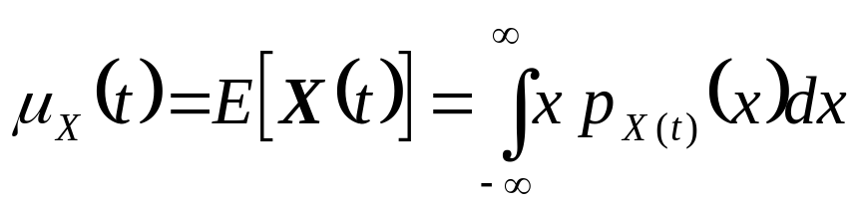
Médias Estatísticas
Uma vez que recordamos a teoria de probabilidade e algumas de suas ramificações, definimos o comportamento médio de um experimento aleatório. O valor esperado ou média de uma variável aleatória X é definido por:
  (1)
  Onde o operador E denota a esperança estatística. Ou seja, a média μ_{X} situa o centro de gravidade da área sob a curva de densidade de probabilidade da variável aleatória X.
Seja X uma variável aleatória, e seja g(X) uma função de valor real definida sobre a reta real. Se Y for definida como:
Y é também uma variável aleatória.
Função de uma variável aleatória

Slide 3
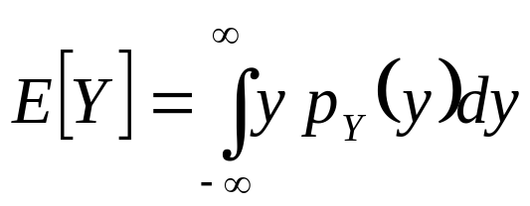
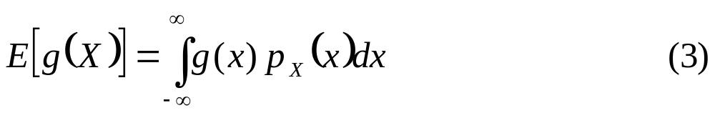
Função de uma variável aleatória (cont.)
Para encontrar o valor esperado de Y a partir da fdp, p_{Y}(y), e aplicar a fórmula padrão
Um procedimento mais simples é escrever:
A equação (3) pode ser vista como uma generalização do conceito de valor esperado para uma função arbitrária g(X) de uma variável aleatória X.

Slide 4

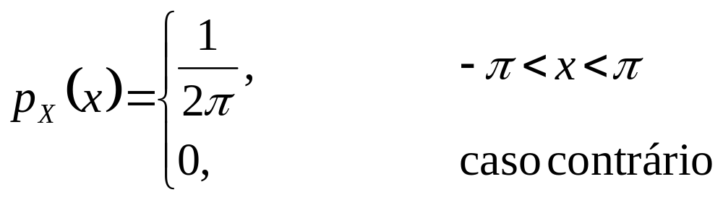
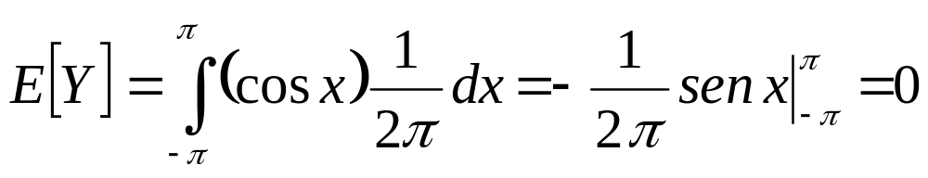
Exemplo 1
Variável aleatória cossenoidal
  Seja
  Onde X é uma variável aleatória uniformemente distribuída no intervalo (-π, π), ou seja
  De acordo com a eq. (3), o valor esperado de Y é:

Slide 5
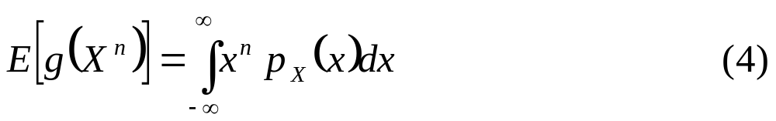
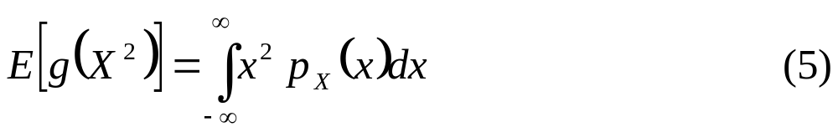
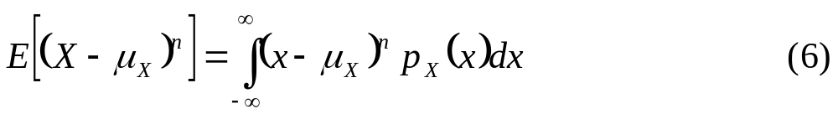
Momentos
Para o caso específico de g(X) = X^{n}, utilizando-se a eq. (3), obtemos o n-ésimo momento da distribuição de probabilidade da variável aleatória X, ou seja,
Os mais importantes momentos de X são os dois primeiros.
Fazendo n=1, em (4), obtém-se a média da variável aleatória, enquanto para n=2, obtém-se o valor quadrático médio de X.
Também podemos definir momentos centrais, que são os momentos das diferenças entre a variável aleatória e a sua média μ_{X}. O n-ésimo momento central é:

Slide 6
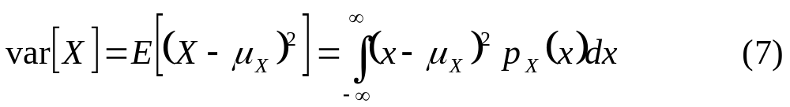


Momentos
Para n=1, o momento central é zero, enquanto para n=2 o segundo momento central é conhecido como variância da variável aleatória X:
A variância é muitas vezes representada por
A raíz quadrada da variância, representada por , é também conhecida como desvio padrão da variável aleatória X.
A variância de uma variável aleatória é uma medida da ‘aleatoriedade’ da variável. Especificando a variância, restringimos a largura efetiva da função densidade de probabilidade p_{X}(X) da variável X em torno da média μ_{X}.

Slide 7
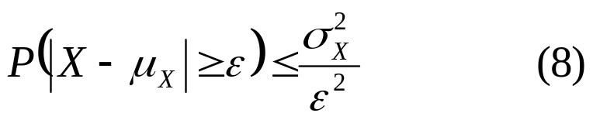
Momentos
A ‘desigualdade de Chebyshev’ afirma que para qualquer número ε positivo, temos:
é uma descrição parcial de sua distribuição de probabilidade.
A partir das eqs. (5) e (7) a variância e o valor quadrático médio, E|X²|, são relacionados por:

Slide 8
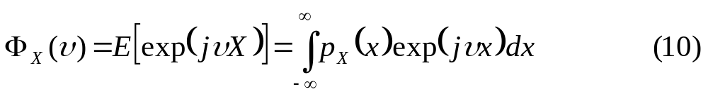
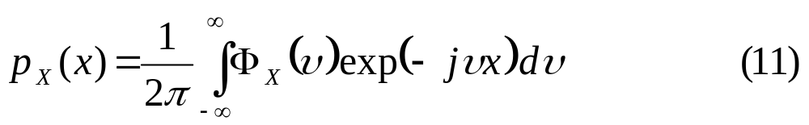
Função característica
Outra média estatística importante, a função característica Φ_{X}(ν)da fdp de uma variável aleatória X, é definida como a esperança da função exponencial complexa [exp(jνX)], como mostrado:
Onde ν é real e j=(-1)^{1/2}. Em outras palavras, Φ_{X}(ν) é, exceto por uma mudança de sinal no expoente, a transformada de Fourier da função densidade de probabilidade p_{X}(x).
Lembrando que ν e x exercem papéis análogos aos das variáveis 2πf e t das trasnformadas de Fourier, respectivamente, deduzimos a relação inversa, análoga à transformada de Fourier inversa:
Essa relação pode ser utilizada para avaliar a fdp da variável aleatória X a partir de sua função característica Φ_{X}(ν).

Slide 9
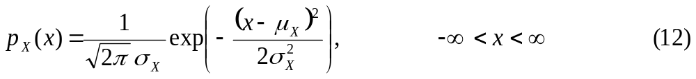
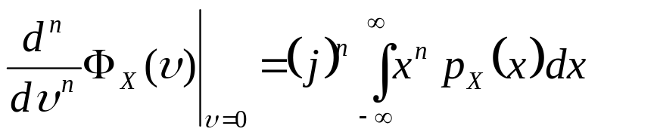
Exemplo 2
Variável aleatória Guassiana
  É comumente encontrada em análise estatística de uma grande variedade de sistemas físicos, incluindo sistemas de comunicação. Seja X uma variável aleatória de distribuição Gaussiana de média μ_{X} e variância . A fdp desta variável é definida como:
  Neste exemplo, utilizar a função característica para avaliar os momentos de ordem mais alta da variável aleatória Gaussiana X.
  Solução: Diferenciamos ambos os lados da eq. (10) em relação a ν, um total de n vezes e então fazemos ν=0, obtendo:

Slide 10
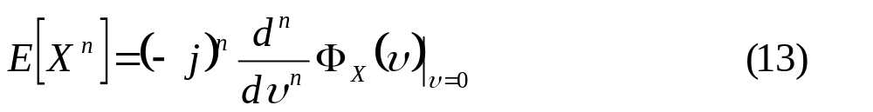
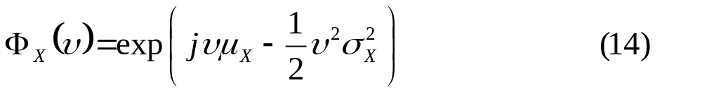
Exemplo 2 (cont.)
A integral do lado direito desta relação
é reconhecida como o n-ésimo momento da variável aleatória X. Portanto:
A função característica de uma variável aleatória Gaussiana X de média μ_{X} e variâncial é dada por
As eq. (13) e (14) mostram que os momentos de ordem mais alta da variável aleatória Gaussiana são unicamente determinados pela média e pela variância.

Slide 11
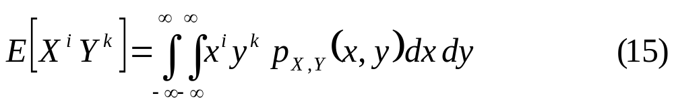
Momentos conjuntos
Seja o par de variáveis X e Y. Um conjunto de médias estatísticas importantes são os momentos conjuntos, também chamados de valores esperados de X^{i}Y^{k}, onde i e k podem assumir qualquer valor inteiro positivo. Assim:
Um momento conjunto de importância particular é a correlação, definida por E[XY], que corresponde a i=k=1 na eq. (15).
A correlação das variáveis aleatórias centradas X-E[X] e Y-E[Y], ou seja, o momento conjunto
é chamado de covariância de X e Y.

Slide 12
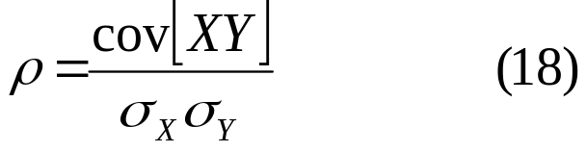
Momentos conjuntos
Sendo μ_{X}=E[X] e μ_{Y}=E[Y], podemos expandir a eq. (16) para obter:
A covariância de X e Y, normalizada ao produto dos desvios padrão σ_{X}σ_{Y}, é chamada de coeficiente de correlação de X e Y:
Dizemos que duas variáveis aleatórias X e Y são descorrelacionadas se e somente se sua covariância for zero.
A partir da eq. (17) observamos que se uma das variáveis, X e Y, ou ambas, tiverem média zero, e se forem ortogonais, então elas serão descorrelacionadas, ou vice versa.
Também, se X e Y forem estatisticamente independentes, elas serão descorrelacionadas, mas a recíproca não necessariamente é verdadeira

Slide 13
Processos aleatórios
Sinais aleatórios apresentam duas propriedades:
  São funções do tempo definidos em algum intervalo de observação
  São aleatórios no sentido de que antes de que antes de se realizar um experimento não é possível descrever as formas de onda que serão observadas
  Portanto, ao descrevermos sinais aleatórios, vemos que cada ponto amostra no espaço amostral é uma função do tempo.
  O espaço amostral, ou conjunto de funções do tempo, é chamado de processo aleatório ou estocástico.
  Assumimos a existência de uma distribuição de probabilidade definida ao longo de uma classe apropriada de conjuntos no espaço amostral, portanto podemos falar em probabilidade de vários eventos.

Slide 14
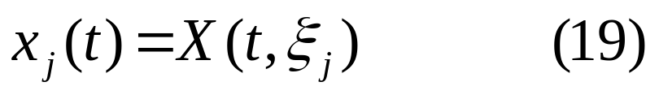
Processos aleatórios
Seja um experimento aleatório especificado pelos resultados ξ_{i} de algum espaço amostral ξ, pelos eventos definidos no espaço amostral ξ e pelas probabilidades destes eventos.
Atribuimos a cada ponto uma função do tempo, de acordo com a regra
Onde 2T é o intervalo de observação total. Para um ponto amostral fixo, ξ_{j}, o gráfico X(t,ξ_{j}) versus tempo é chamado de uma realização ou função amostral do processo aleatório.
Para simplificar, denotamos a função amostral como:

Slide 15
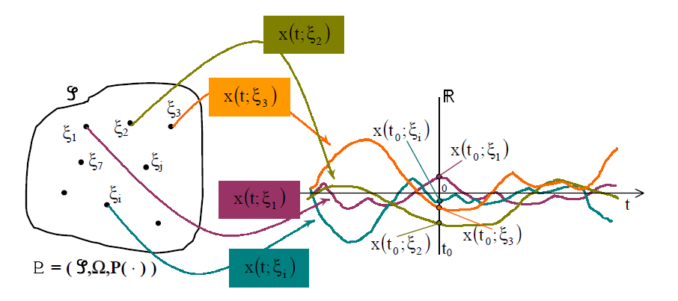
Processos aleatórios
A figura ilustra o conjunto de funções amostrais. A partir dela, observamos que para um tempo fixo tk, dentro de um intervalo de observação, o conjunto de números
constitui uma variável aleatória.
Dessa forma, temos um conjunto indexado (família) de variáveis aleatórias [X(t,ξ)] que é chamado de processo aleatório.
ξ

Slide 16
Processos aleatórios
Para simplificar, a prática é suprimir o ξ_{i} e simplesmente utilizar o X(t) para denotar um processo aleatório.
Podemos então definir formalmente processo aleatório X(t) como um conjunto de funções do tempo com uma regra de probabilidade que atribui uma probabilidade a todo evento significativo associado a uma observação de uma das funções do processo aleatório.
Distinção entre variável e processo aleatórios:
  Para uma variável aleatória, o resultado de um experimento aleatório é mapeado em um número
  Para um processo aleatório, o resultado de um experimento é mapeado em uma forma de onda que é uma função do tempo.

Slide 17
Processos aleatórios
X(x,t)
x₁
x₂
x_{n}
x₁(t)
t
x₂(t)
t
x₃(t)
t
x_{n}(t)
t
t₁
t₂
t_{n}

Slide 18
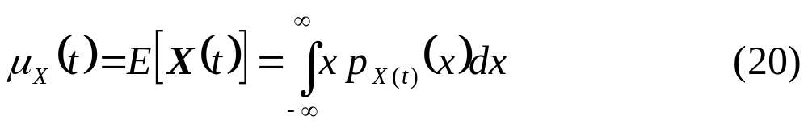
Funções de média, correlação e covariância
Para um processo aleatório X(t), definimos a média do processo como o valor esperado da variável aleatória obtido observando-se o processo em algum tempo t (onde p_{X(t)} é a função densidade de probabilidade do processo no tempo t), temos:

Slide 19

Funções de média, correlação e covariância
Um processo aleatório é dito estacionário de primeira ordem se a função distribuição (e portanto a função densidade) de X(t) não varia com o tempo. Ou seja, as funções densidade para as variáveis aleatórias X(t₁) e X(t₂) satisfazem (para todo t₁ e t₂):
Consequentemente, para um processo estacionário de primeira ordem, a média do processo aleatório é uma constante, como mostrado por:
Por um argumento similar, podemos também deduzir que a variância de tal processo é também constante.

Slide 20
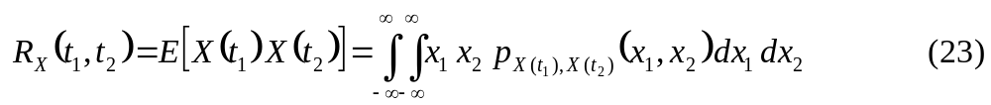

Autocorrelação
Função de autocorrelação do processo X(t) é definida como a esperança do produto de duas variáveis aleatórias X(t₁) e X(t₂), obtidas pela observação de X(t) nos tempos t₁ e t₂, respectivamente (ou seja, x₁ e x₂, respectivamente):
Onde p_{X(t1),X(t2)(}x₁,x₂) é a função densidade de probabilidade conjunta das variáveis aleatórias X(t₁) e X(t₂).
O processo aleatório X(t) é estacionário de segunda ordem se a fdp conjunta depende apenas da diferença entre os tempos de observação t₁ e t₂.
Por sua vez, isso implica que a função de autocorrelação de um processo estacionário (de segunda ordem) depende somente das diferenças de tempo t₂-t₁:

Slide 21
Autocovariância
De forma similar, a função de autocovariância de um processo aleatório estacionário X(t) é descrita como
A eq. (25) mostra que, à semelhança da função de autocorrelação, a função de autocovariância de um processo aleatório estacionário X(t) depende somente da diferença de tempo t₂-t₁.
A média e a função de autocorrelação do processo são suficientes para descrever os primeiros dois momentos do processo,

Slide 22

Propriedades das funções de autocorrelação
Para simplificar a notação, a função de autocorrelação de um processo estacionário X(t) pode ser redefinida como:
Esta função apresenta as seguintes propriedades:
  1. O valor quadrático médio do processo pode ser obtido de R_{X}(τ) fazendo-se τ=0 na eq. (26), o que resulta em:
  2. A função autocorrelação R_{X}(τ) é uma função par, ou seja,
    Consequentemente, pode ser também definida como:

Slide 23


Propriedades das funções de autocorrelação
  3. A função de autocorrelação R_{X}(τ) tem amplitude máxima em τ=0, ou seja,
  Para provar esta propriedade, consideremos a quantidade não negativa
    expandindo os termos e calculando suas esperanças individuais, chega-se a
    Usando (26) e (27) e considerando τ=0 no primeiro termo de (31), chega-se a
    De maneira equivalente, tem-se
        A eq. (30) segue diretamente de (33).

Slide 24
Importância física da autocorrelação
A função R_{X}(τ) descreve a interdependência de duas variáveis aleatórias obtidas observando-se o processo aleatório X(t) em instantes separados entre si de τ segundos.
Quanto mais rapidamente o X(t) mudar com o tempo, mais rapidamente a função de autocorrelação decrescerá a partir de seu máximo R_{X}(0).
Este decréscimo pode ser caracterizado por um tempo de descorrelação τ₀, de modo que para t>τ₀, a magnitude da função de autocorrelação R_{X}(t) permanece abaixo de um valor prescrito.
R_{x}(τ)
sinais lentos
sinais rápidos
τ

Slide 25
Importância física da autocorrelação (cont.)
Define-se o tempo de descorrelação τ₀ como o tempo necessário para que a magnitude da função de autocorrelação até um certo valor, 1% por exemplo, de seu valor máximo.

Slide 26
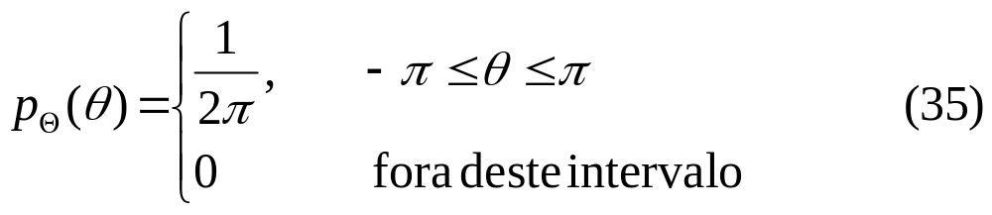
Exemplo 3 – Sinal Senoidal com fase aleatória
Considere um sinal senoidal com fase aleatória, definida por
onde A e f_{c} são constantes e Θ é uma variável aleatória uniformemente distribuída sobre o intervalo [-π, π], isto é:
A eq. (35) significa que é igualmente provável que a variável aleatória Θ tenha qualquer valor θ no intervalo [-π, π]. Este valor corresponde a uma amostra do processo aleatório X(t).
  X(t), definido por (34) e (35), pode representar uma portadora gerada localmente no receptor de um sistema de comunicação, o que é usado na demodulação do sinal recebido. Em particular, a variável aleatória Θ representa a diferença de fase entre a portadora do OL (oscilador local) e o sinal modulado recebido.

Slide 27
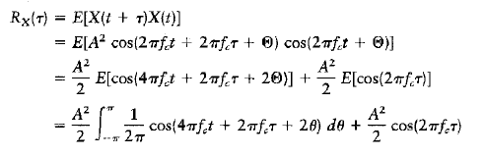
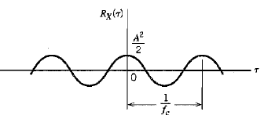
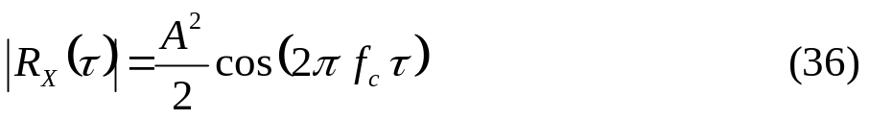
Exemplo 3 – Sinal Senoidal com fase aleatória
A função autocorrelação de X(t) é
O primeiro termo da integral é zero, o que dá:
  A função autocorrelação de uma onda senoidal com fase aleatória é outra onda senoidal, na mesma frequência, no “domínio de τ”, ao invés do domínio do tempo original.

Slide 28
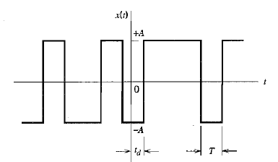
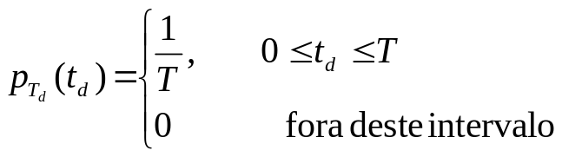
Exemplo 4 – Sinal binário aleatório
Para a função amostra x(t) de um processo X(t) (figura), consistindo de uma sequência aleatória dos símbolos binários 1 e 0, assumimos:
  Os símbolos 1 e 0 são representados por pulsos de amplitudes +A e –A volts, respectivamente, com duração de T segundos.
  Os pulsos não são sincronizados, de modo que o tempo t_{d} do primeiro pulso completo com tempo positivo é equiprovável de estar entre zero e T segundos. Ou seja, t_{d} é o valor amostral de uma variável aleatória T_{d} uniformemente distribuída, cuja função densidade de probabilidade é definida por:
  Durante qualquer intervalo (n-1)T < t-t_{d}< nT, onde n é um inteiro, a presença de um bit 1 ou 0 é determinada pelo lançamento de um dado. Se o resultado for cara, bit 1, coroa, bit 0. Os bits 1 e 0 são equiprováveis e a presença de um deles num intervalo é independente dos outros intervalos.

Slide 29

Exemplo 4 – Sinal binário aleatório (cont.)
Como –A e +A ocorrem com igual probabilidade, E[X(t)]=0 para todo t, e a média do processo também é zero.
Para encontrar a função de autocorrelação R_{X}(t_{k}, t_{i}), temos que calcular E[X(t_{k})X(t_{i})], onde X(t_{k}) e X(t_{i}) são variáveis aleatórias obtidas observando-se o processo aleatório X(t) nos instantes t_{k} e t_{i}, respectivamente.
Seja o caso onde |t_{k} – t_{i}| > T. Nesta condição, as variáveis X(t_{k}) e X(t_{i}) ocorrem em diferentes intervalos de pulso e são portanto independentes. Portanto:
Seja caso onde |t_{k} – t_{i}| < T , com t_{k} = 0 e t_{i} < t_{k}. Nesta situação, X(t_{k}) e X(t_{i}) ocorrerão no mesmo intervalo de pulso se e somente se t_{d} satisfizer à condição t_{d} < T - |t_{k} – t_{i}|, o que leva à esperança condicional:
(37)

Slide 30
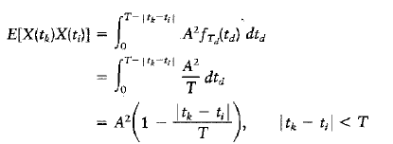
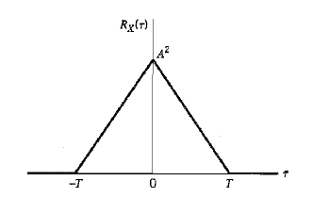
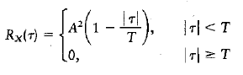
Exemplo 4 – Sinal binário aleatório (cont.)
Calculando a média deste resultado ao longo de todos os possíveis valores de t_{d} vem:
Por um raciocínio similar para qualquer valor de t_{k}, concluímos que a função de autocorrelação de um sinal binário aleatório, representado na figura abaixo, à esquerda, é somente uma função da diferença de tempo t = t_{k} – t_{i}, como mostrado na figura abaixo, à direita
(38)
(39)

Slide 31
Funções de correlação cruzada
Seja o caso mais geral de dois processos aleatórios X(t) e Y(t) com funções de autocorrelação R_{X}(t,u) e R_{Y}(t,u), respectivamente.
A função de autocorrelação cruzada de X(t) e Y(t) é definida por
Se os processos aleatórios X(t) e Y(t) forem amplamente estacionários individualmente e, além disso, forem estacionários no sentido amplo conjuntamente, a função de correlação cruzada poderá ser escrita como
A função de correlação cruzada não é, em geral, uma função par de τ, como era a função de autocorrelação, e nem tem um máximo na origem. Mas ela obedece à seguinte relação de simetria:

Slide 32

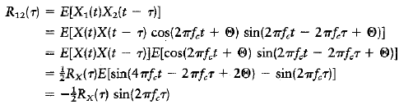

Exemplo 5 - Processos modulados em quadratura
Seja o par de processos modulados em quadratura X₁(t) e X₂(t), relacionados a um processo estacionário no sentido amplo X(t) como:
onde f_{c} é a frequência da portadora e a variável aleatória Θ é uniformemente distribuída ao longo do intervalo (0, 2π). Uma função de correção cruzada de X₁(t) e X₂(t) é dada por:
em que na última linha, foi usada a distribuição uniforme da variável Θ, que representa a fase. Notar que em τ=0 o fator sin(2πf_{c}τ) é zero e, portanto
A eq. (45) mostra que as variáveis aleatórias obtidas observando-se simultaneamente os processos modulados em quadratura X₁(t) e X₂(t), em algum valor de tempo fixo t, são ortogonais entre si.
(43)
(44)
(45)

Slide 33
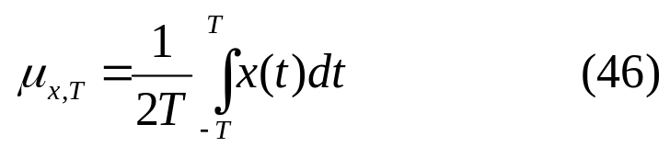
Processos ergódicos
As esperanças de um processo estocástico X(t) são médias ao longo do processo.
  Ex.: a média de um processo estocástico em algum tempo fixo t_{k} é a esperança da variável aleatória X(t_{k}) que descreve todos os valores possíveis das funções amostrais do processo observado no tempo t=t_{k}.
  Assim, as esperanças de um processo estocástico são muitas vezes chamadas de médias conjuntas.
Em muitos casos é difícil ou impossível observar todas as funções amostrais de um processo aleatório em um dado intervalo de tempo. Então é mais conveniente observar uma função única por um longo intervalo de tempo. Para uma função amostral única podemos computar a média temporal de uma função particular.
  Ex.: para uma função amostral x(t), a média temporal sobre um período de observação 2T é
Para muitos processos de interesse, as médias temporais e as médias conjuntas são iguais, uma propriedade conhecida como ergodicidade.
  Quando uma média conjunta é requerida, podemos estimá-la utilizando uma média temporal. Assim, consideramos que os processos aleatórios são ergódicos.

Slide 34


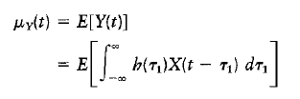
Transmissão de um processo aleatório através de um filtro linear invariante no tempo
Seja um processo aleatório X(t) aplicado na entrada de um filtro linear invariente no tempo com resposta inpulsiva h(t), produzindo um novo processo aleatório Y(t) na saída do filtro.
Nosso objetivo é determinar as relações entre entrada e saída no domínio do tempo para definir as funções de média e autocorrelação de Y(t) em termos de X(t), assumindo que X(t) é um processo estacionário.
A transmissão de um processo aleatório através deste filtro é governada pela integral de convolução. Assim, para a variável de integração τ vem:
E a média de Y(t) fica:
(47)
(48)

Slide 35
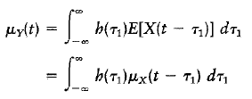

Transmissão de um processo aleatório através de um filtro linear
Assumindo E[X(t)] finita para todo t e que o sistema é estável e intercambiando a ordem da esperança e da integração na eq. (47) vem:
Para X(t) estacionário no sentido amplo, a média μ_{X}(t) é constante e (49) fica:
onde H(0) é a resposta de frequência zero (nível dc) do sistema. A eq. (49) diz que a média do processo aleatório Y(t) produzida na saída de um sistema linear invariante no tempo em resposta a X(t) é igual à média de X(t) multiplicada pela resposta dc do sistema.
(49)
(50)

Slide 36


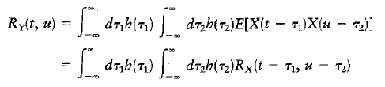

Transmissão de um processo aleatório através de um filtro linear
Seja a função de autocorrelação de Y(t)
onde t e u representam os dois valores em que o processo de saída é observado. Utilizando a integral de convolução:
Dado que o valor quadrático médio E[X²(t)] seja finito para todo t e que o sistema seja estável, intercambiamos a ordem da esperança e da integração, em (51), em relação a τ₁ e τ₂, obtendo:
Quando X(t) for um processo estacionário no sentido amplo, a função autocorrelação de X(t) será a diferença entre os tempos t-τ₁ e u-τ₂. Para
τ = t – u, vem:
(51)
(52)
(53)

Slide 37
Densidade Espectral de Potência
Quando analisamos sinais determinísticos no domínio do tempo, observá-los também no domínio da frequência é importante.
Estas representações são relacionadas pela transformada de Fourier.
Dado que uma função amostral de um processo aleatório X(t) é também um sinal no domínio do tempo podemos definir sua transformada de Fourier. PORÉM, uma função amostra x(t) individual não pode ser representativa de todo o conjunto de funções amostrais que compreendem um processo aleatório.
Uma média estatística das funções amostrais, tal como a autocorrelação R_{X}(τ) é uma representação mais útil. Sua transformada de Fourier é conhecida como espectro de densidade de potência S_{X}(f) do processo aleatório X(t).

Slide 38
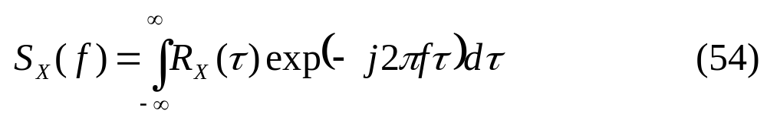
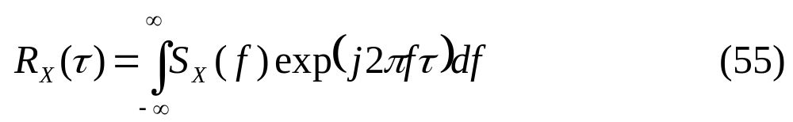
Densidade Espectral de Potência
A densidade espectral de potência S_{X}(f) e a autocorrelação R_{X}(τ) formam o par
As equações (54) e (55) são as relações básicas na teoria de análise espectral de processos aleatórios e, em conjunto elas constituem as normalmente chamadas relações de Einstein-Wiener-Khintchine.
As relações de Einstein-Wiener-Khintchine mostram que se a função de autocorrelação ou a densidade espectral de potência for conhecida, a outra pode ser encontrada exatamente.

Slide 39



Propriedades da densidade espectral de potência
1. O valor de frequência zero da densidade espectral de potência de um processo aleatório estacionário no sentido amplo é igual à área total sob o gráfico da função de autocorrelação (f=0 em (54)).
2. O valor quadrático médio de um processo aleatório estacionário é igual à área total sob o gráfico da densidade espectral de potência
  (t=0, em (55) e observando que )
3. A densidade espectral de potência de um processo estacionário no sentido amplo é sempre positiva, isto é,
(56)
(57)
(58)

Slide 40


Propriedades da densidade espectral de potência
4. A densidade espectral de potência de um processo aleatório de valor real é uma função par da frequência, isto é:
5. A densidade espectral de potência, apropriadamente normalizada, tem as mesmas propriedades da função densidade de probabilidade
(59)
(60)

Slide 41

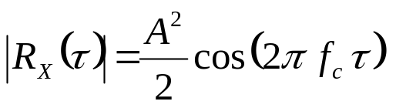

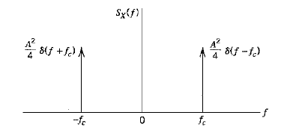
Exemplo 6 - Sinal senoidal com fase aleatória (continuação)
Seja o processo aleatório
onde A e f_{c} são constantes e Θ é uma variável aleatória uniformemente distribuída sobre o intervalo [-π, π]. A função de autocorrelação de X(t) é, como já foi mostrado:
Aplicando a transformada de Fourier a ambos os lados dessa equação, vem:
Que consiste de um par de funções delta ponderadas pelo fator A²/4 e localizada em ± f_{c}. A área total sob a função delta é 1. A área total sob SX(f) é igual a A²/2, como esperado.
(61)

Slide 42


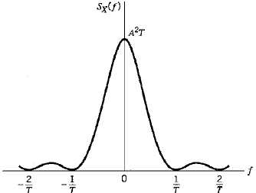

Exemplo 7 – Sinal binário aleatório (continuação)
Seja novamente um sinal binário aleatório que consiste em uma sequência de 1’s e 0’s representados por +A e –A, respectivamente. No exemplo 4 mostramos que a função de autocorrelação desse processo tem uma forma de onda triangular, como mostrado por
A densidade espectral de potência do processo é, portanto
Utilizando a transformada de Fourier de uma função triangular, obtemos
(62)

Slide 43


Exemplo 7 – Sinal binário aleatório (continuação)
Vemos que a densidade espectral de potência é não negativa para todo f e é uma função ímpar de f.
Notar que R_{X}(0)=A² e utilizando a Propriedade 3, verifica-se que a área total sob S_{X}(f), ou a potência média do sinal binário aleatório, descrito no exemplo, é A².
A eq. (62) pode ser generalizada. Notar que a densidade espectral de energia de um pulso retangular g(t) de amplitude A e duração T é dada por:
Podemos reescrever (62) em termos de E_{g}(f) como
A eq. (64) estabelece que, para uma onda binária aleatória e que os pulsos sejam representados pelos símbolos g(t) e –g(t), a densidade espectral de potência é a densidade espectral do pulso dividida pela duração do símbolo.
(63)
(64)

Slide 44

Exemplo 8 – Mistura de um processo aleatório com um senoidal
Uma situação prática comum é a mistura (isto é, a multiplicação) de um processo aleatório X(t) estacionário no sentido amplo com um sinal senoidal cos(2πf_{c}t + Θ), onde a fase Θ é uma variável aleatória uniformemente distribuída ao longo do intervalo (0, 2π).
A adição de Θ implica que a origem de tempo é arbitrariamente escolhida quando X(t) e cos(2πf_{c}t + Θ) forem oriundos de fontes fisicamente independentes (caso geral).
Estamos interessados em determinar a densidade espectral de potência de um processo aleatório estacionário Y(t), definido como:
Utilizando a definição de autocorrelação e assumindo Θ como variável aleatória independente de X(t), vem:
(65)

Slide 45
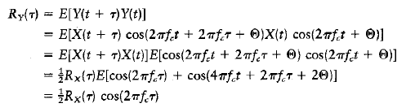

Exemplo 8 – Mistura de um processo aleatório com um senoidal (cont.)
Como a densidade espectral de potência é a transformada de Fourier da função de autocorrelação, as densidades espectrais de potência dos processos X(t) e Y(t) estão relacionadas da seguinte maneira:
(66)
(67)

Slide 46
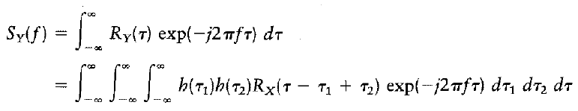

Relação entre as densidades espectrais de potência de processos aleatórios de entrada e saída
Seja S_{Y}(f) a densidade espectral de potência de Y(t), obtido passando-se o processo aleatório X(t) por um filtro linear de função de transferência H(f).
Usando a eq. (53) e a transformada de Fourier, vem:
Seja τ – τ₁ + τ₂ = τ₀ ou, equivalentemente τ = τ₀ + τ₁ − τ₂ . Fazendo esta substituição em (68), vemos que S_{Y}(f) pode ser expresso como produto de 3 termos: a função de transferência H(f) do filtro, o complexo conjugado de H(f) e a densidade espectral de potência S_{X}(f) do processo aleatório de entrada X(t):
(68)
(69)

Slide 47


Relação entre as densidades espectrais de potência de processos aleatórios de entrada e saída
Dado que
A relação entre as densidades espectrais de potência dos processos aleatórios de entrada e saída é expressa no domínio da frequência como
Pela eq. (70), vemos que a densidade espectral de potência do processo de saída é igual à densidade espectral de potência do processo de entrada multiplicada pelo quadrado da função de transferência do filtro.
(70)

Slide 48
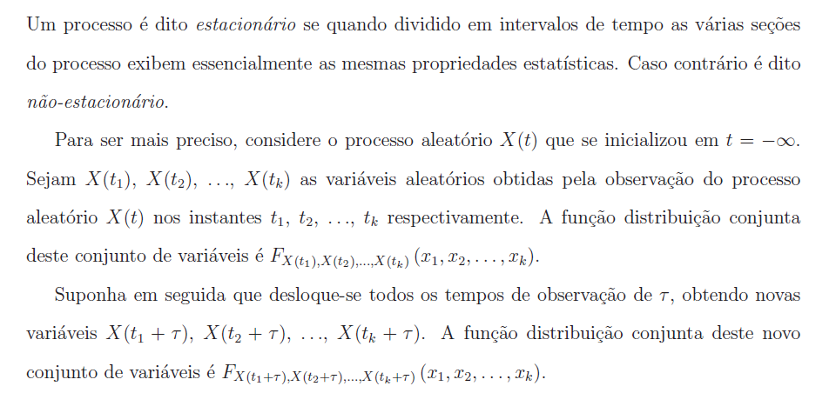
Independência e Estacionariedade

Slide 49
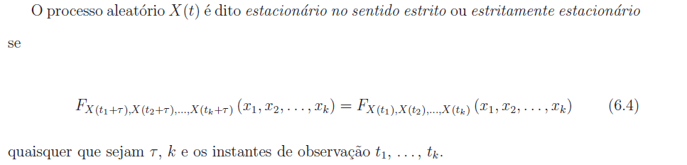
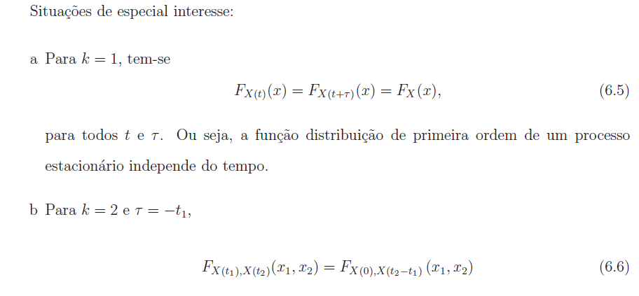

Slide 50
Exercícios – Processos Estacionários e Ergódicos
1. Considere um processo aleatório X(t) definido por X(t) = sen(2πf_{c}t), no qual a frequência f_{c} é uma variável aleatória uniformemente distribuída ao longo do intervalo [0, W].
Mostrar que X(t) é não estacionário.
  Dica: examinar as funções amostra do processo X(t) para a frequência f=W/4,W/2 e W.

Slide 51
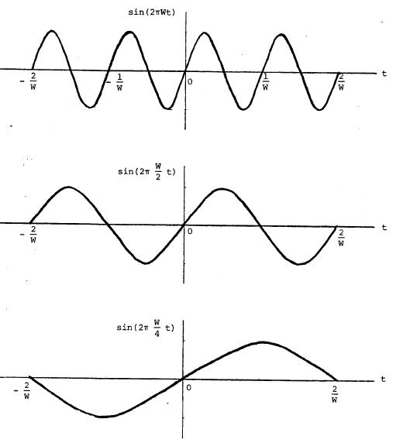
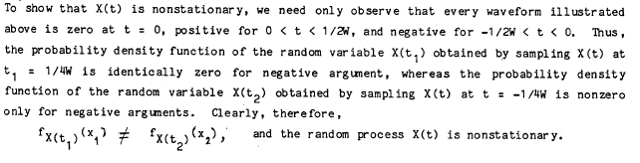
solução

Slide 52

Exercícios – Processos Estacionários e Ergódicos
2. Considere o processo senoidal X(t) = cos(2πf_{c}t), onde f_{c} é constante e a amplitude A é uniformemente distribuída:
  Determinar se o processo é estacionário no sentido estrito.

Slide 53
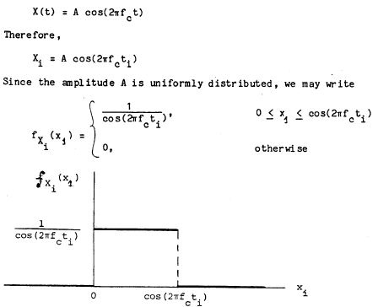
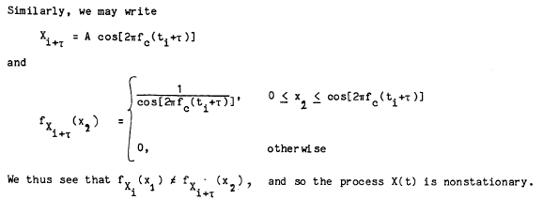
solução

Slide 54


Exercícios – Processos Estacionários e Ergódicos
3. Um processo aleatório X(t) é definido como X(t) = cos(2πf_{c}t), onde A é um variável Gaussiana com média zero e variância
Este processo é aplicado na entrada de um integrador ideal, produzindo na saída
  (a) Determinar a função densidade de probabilidade da saída Y(t) em um tempo particular t_{k}.
  (b) Determinar se Y(t) é estacionário.
  (c) Determinar se Y(t) é ergódico.

Slide 55



solução

Slide 56
Exercícios – Funções Correlação e Densidade Espectral
1. Provar as seguintes propriedades da função de autocorrelaççao R_{X}(τ) de um processo aleatório X(t):
(a) Se X(t) contem um componente dc igual a A, então R_{X}(τ) conterá um componente constante igual a A².
(b) Se X(t) contém um componente senoidal, então R_{X}(τ) também conterá um componente senoidal de mesma frequência.

Slide 57


solução

Slide 58


Exercícios – Funções Correlação e Densidade Espectral
2. A onda quadrada da figura com amplitude constante A, período T₀ e atraso t_{d}, representa a função amostra de um processo aleatório X(t). O atraso é aleatório, descrito pela função densidade de probabilidade:
  (a) Determinar a função densidade de probabilidade da variável aleatória X(t_{k}) obtida observando-se o processo aleatório X(t) no tempo t_{k}.
  (b) Determinar a média e a função de autocorrelação de X(t)

Slide 59


solução

Slide 60

Solução (cont.)

Slide 61


Solução (cont.)

Slide 62


Exercícios – Funções Correlação e Densidade Espectral
3. Um sinal binário consiste de uma sequência de símbolos 1 e 0 descritos nos exemplos 4 e 7, porém com uma diferença básica: o símbolo 1 é agora representado por um pulso com aplitude A volts e o símbolo 0 é representado por 0 volts. Todos os outros parâmetros são os mesmos. Mostrar que para este novo X(t):
  (a) A função de autocorrelação é:
  (b) O espectro densidade de potência é:
  Qual a porcentagem de potência contida no componente dc do sinal binário?

Slide 63

solução

Slide 64


Solução (cont.)

Slide 65

Exercícios – Funções Correlação e Densidade Espectral
4. A função densidade espectral do processo X(t) é vista na figura. Ela consiste de uma função delta em f=0 e de um componente triangular.
(a) Determinar e esboçar a função de autocorrelação R_{X}(τ) de X(t).
(b) Qual a componente de potência dc contida em X(t)?
(c) Qual a componente ac contida em X(t)?
(d) Quais taxas de amostragem darão amostras descorrelacionadas de X(t)? Estas amostras são estatisticamente independentes?

Slide 66


solução

Slide 67

Solução (cont.)

Slide 68



Relação entre a Densidade Espectral de Potência e o espectro de amplitude de uma Função Amostra
x(t) é a função amostra de um processo estacionário X(t) que é ergódico. Para que se possa calcular sua transformada de Fourier, ela deve ser completamente integrável, isto é:
Esta condição não pode nunca ser satisfeita por qualquer função amostra x(t) de duração infinita. Para usarmos a transformada de Fourier, nós usamos um segmento truncado de x(t), definido sobre o intervalo de observação –T ≤ t ≤ T. Usando X(f,T) para representar a transformada de Fourier da função amostra truncada, vem:
Assumindo que x(t) é ergódico, a função autocorrelação de X(t) é;
(71)
(72)
(73)

Slide 69

Relação entre a Densidade Espectral de Potência e o espectro de amplitude de uma Função Amostra
É usual considerar a função amostra x(t) como um sinal de potência (i.e. um sinal com potência média finita), o que permite estabelecer o seguinte par de transformada de Fourier:
O parâmetro do lado esquerdo de (74) é uma função de autocorrelação com média no tempo. Do lado direito temos um periodograma, cujas dimensões são as mesmas da densidade espectral de potência.
(74)

Slide 70



Processo Gaussiano
Seja um processo aleatório X(t) durante o intervalo [0, T]. Supondo que ponderemos X(t) por alguma função g(t) e depois integremos o produto g(t)X(t) sobre este intervalo de observação, obtendo uma variável aleatória Y(t) definida por:
Se a função de ponderação for tal que o valor quadrático médio da variável aleatória seja finito e se Y(t) tiver distribuição gaussiana para todo g(t) nesta classe de funções, o processo X(t) é um processo gaussiano.
Dizemos que Y(t) tem distribuição gaussiana se sua função densidade de probabilidade tiver a forma:
(75)
μ_{Y} é a média e é a variânciade Y
(76)

Slide 71


Processo Gaussiano
Gráfico da fdp de Y normalizado para que a média seja zero e a variância 1 é mostrado :
Um processo gaussiano tem duas virtudes principais.
  Tem muitas propriedades que possibilitam resultados analíticos
  Os processos aleatórios produzidos por fenômenos físicos muitas vezes são tais que um modelo gaussiano é apropriado.
p_{Y}(y)

Slide 72




Teorema do Limite Central
Provê a justificativa matemática para utilizarmos um processo gaussiano como modelo para um grande número de fenômenos físicos.
Seja X_{i}, onde i = 1, 2, 3,..., N um conjunto de variáveis aleatórias que satisfaça às seguintes condições
  Os X_{i} são estatisticamente independentes
  Os X_{i} têm a mesma distribuição de probabilidade com média μ_{X} e variância .
Os Xi assim descritos constituem um conjunto de variáveis aleatórias independentes e identicamente distribuídas. Sejam essas variáveis aleatórias normalizadas da seguinte forma:
De maneira que temos e

Slide 73

Teorema do Limite Central
Seja a variável aleatória
O teorema do limite central estabelece que a distribuição de probabilidades de V_{N} se aproxima de uma distribuição gaussiana normalizada no limite em que N se aproxima do infinito.
Independentemente da soma das distribuições de Y_{i}, a soma V_{N} se aproxima de uma distribuição gaussiana.

Slide 74

Propriedades de um Processo Gaussiano
1. Se um processo Gaussiano for aplicado a um filtro linear estável, o processo aleatório Y(t) na saída do filtro também será gaussiano.
2. Seja um conjunto de variáveis aleatórias ou amostras X(t₁), X(t₂),...,X(t_{n}) observando-se um processo aleatório X(t) nos instantes t₁, t₂,...,t_{n}. Se o processo X(t) for gaussiano, o conjunto de variáveis aleatórias será conjuntamente gaussiano para qualquer n, sendo sua n-ésima fdp completamente determinada especificando-se o conjunto de valores médios
  e o conjunto de funções de autocovarância.

Slide 75

Propriedades de um Processo Gaussiano
3. Se um processo gaussiano for estacionário no sentido amplo, então o processo será estritamente estacionário.
  Isso decorre da propriedade 2.
4. Se as variáveis aleatórias X(t₁), X(t₂), ..., X(t_{n}), obtidas amostrando-se um processo gaussiano X(t) nos tempos t₁, t₂, ..., t_{n} forem descorrelacionadas, isto é
  Então estas variáveis aleatórias serão estatisticamente independentes.

Slide 77
Introdução
X(x,n)
x₁
x₂
x_{n}
variáveis aleatórias
nos instantes
n₁, n₂, ...
x₁(n)
n
x₂(n)
n
x₃(n)
n
x_{n}(n)
n
n₁
n₂
n_{n}

Slide 78
Introdução
Toda a caracterização e conceitos dados para os sinais aleatórios contínuos no tempo podem ser estendidos para os sinais aleatórios discretos no tempo.
Formalmente, um processo aleatório discreto no tempo é uma família X_{i} de sequências aleatórias x_{i}(n).
Se X(n) é um processo aleatório, então x_{i}(1), x_{i}(2), ... x_{i}(n) são variáveis aleatórias.
Ele é então caracterizado pela função densidade de probabilidade conjunta de todas estas variáveis aleatórias.
p(x_{n1} , x_{n2} , ... x_{nn})

Slide 79
Caracterização de um processo aleatório discreto no tempo
Somente o conhecimento das funções densidade de probabilidade individuais de um processo aleatório discreto no tempo não é suficiente para caracterizá-lo.
As outras ferramentas importantes para caracterizá-lo são:
  Valor médio - valor quadrático médio - variância,
  Função de autocorrelação,
  Espectro densidade de potência,
  Função de correlação cruzada, quando se trabalha com dois processos distintos.
Uma observação importante:
  Para um processo aleatório discreto as estatísticas acima podem ser facilmente estimadas.

Slide 80

Momentos
O m-ésimo momento é definido como o valor esperado de X^{m}(n).
  Para m = 1 e m = 2 tem-se as medidas mais utilizadas:
    m = 1 : valor médio,
    m = 2 : valor quadrático médio (potência total),
    Retirando o quadrado do valor médio do valor quadrático médio do sinal obtém-se a variância ou a potência AC.

Slide 81



Valor médio
  Admitindo m = 1, na equação anterior:
  Propriedades:

Slide 82


Sequência de autocorrelação
  Mede as variações do sinal com o tempo.
  De um modo intuitivo: X(1) e X(2) são mais relacionados do que, por exemplo, X(1) e X(100000).
  Definição:
Sequência de autocovariância

Slide 83



Processos aleatórios estacionários
  Seja k = n – m
  Para um processo estacionário tem-se:
Não dependem dos instantes
n e m, mas somente do atraso
k = n - m
  Variância ( potência ac ):
γ_{x}(k)
sinais lentos
sinais rápidos
k

Slide 84


Espectro densidade de potência
Um processo aleatório discreto no tempo é uma sequência de energia infinita.
  Portanto, ele não possui transformada de Fourier.
  Mas, apresenta potência média finita, isto é,
  Então ele apresenta um espectro densidade de potência.
    Utilizando o teorema de Wiener-Kinchine tem-se que:

Slide 85

Observações:
  Γ_{x}(f) representa a distribuição da potência do sinal em função da frequência.
  Por este motivo Γ_{x}(f) é chamado de Espectro Densidade de Potência.
  Para k = 0, temos a potência média do sinal (valor quadrático médio), isto é,

Slide 86
Médias temporais para um par discreto no tempo
Na prática é comum ter-se somente uma sequência amostra do sinal aleatório.
  Neste caso utiliza-se as médias temporais, isto é, consideramos o processo em estudo como sendo um processo ergódico.
Sabemos que um Processo Ergódico apresenta as seguintes propriedades:
  Uma única sequência amostra é representativa de todo o processo.
  Assim, “As médias temporais convergem para as médias estatísticas.”
    A menos que especificado considera-se um processo como estacionário no sentido amplo e ergódico.

Slide 87



Definições para processos aleatórios discretos ergódicos
Valor Médio:
Sequência de autocorrelação:
Variância:

Slide 88

Estimativa das médias temporais
Na prática dispõe-se de uma sequência aleatória com tamanho ou duração finita,
{ x(n), n = 0, 1, 2, ... , N-1 },
  isto é, N é finito.
Neste caso, admitindo um processo ergódico, pode-se fazer é uma estimativa das médias temporais do sinal e admiti-las iguais às médias estatísticas.
Nesta estimativa é necessário verificar a qualidade dos estimadores empregados.
Seja um estimador de um parâmetro α.
  Este estimador varia com as diferentes realizações do p. a.
  Portanto este estimador é uma variável aleatória:

Slide 89




Define-se as seguintes medidas:
Polarização do estimador:
Variância do estimador:
Estimador não polarizado:
Estimador consistente:

Slide 90



Estimativa do valor médio de um sinal
Estimador para o valor médio
Valor esperado deste estimador:
O valor esperado é igual ao valor real, portanto o estimador do valor médio é não polarizado

Slide 91




Variância do estimador:
E[x(n)x(m)] = E[x(n)]E[x(m)] = (m_{x})² pois o processo é ergódico, assim,
tende a zero
conforme
N → ∞

Slide 92


Resumindo: o estimador do valor médio é definido como:
  Em que:
O estimador é consistente quando N tende ao infinito (grande).

Slide 93



Estimativa da variância de um sinal:
Valor esperado do estimador:
  Para uma polarização nula: divide-se a estimativa acima por N-1 em vez de N. Ou seja é melhor utilizar a seguinte equação para a estimativa da variância:

Slide 94


Variância do estimador:
Para N → ∞ a variância tende a zero.
  Como para N um valor muito grande a polarização e a variância de , tende a zero a equação abaixo é uma estimativa consistente da variância:

Slide 95



Estimativa da função de autocorrelação:
Primeiro modo:
Admitindo m_{x} = 0

Slide 96


➢ Para valores de k próximos de N o estimador é altamente
polarizado.
“tem-se poucos pontos no cálculo da estimativa”.
  Portanto para polarização baixa os valores de k devem ser pequenos quando comparados com N.
➢ Para valores grandes de N a variância é aproximadamente nula.

Slide 97




Estimativa da função de autocorrelação:
Segundo modo:
Admitindo m_{x} = 0 →
➢ Para valores de k próximos de N a variância é muito alta.
“tem-se poucos pontos no cálculo da estimativa”.
➢ A polarização é nula.
➢ Conjectura-se que o primeiro estimador é melhor.

Slide 98

Exemplo: Função de autocorrelação do ruído branco gaussiano com
valor médio zero e variância igual a 1.
3
2
1
0
-1
-2
-3
0
50
100
150
200
250
polarizada
não-polarizada
1.2
1
1
0.8
0.5
0.6
0.4
0.2
0
0
-0.2
-200
-100
0
100
200
-0.5
-200
-100
0
100
200

Slide 99
Exemplo: Função de autocorrelação de um trecho de um sinal de voz
1
0.5
0
-0.5
-1
0
50
100
150
200
250
polarizada
0.2
0.1
0
-0.1
-0.2
-200
-100
0
100
200
não polarizada
0.2
0.1
0
-0.1
-0.2
-200
-100
0
100
200

Slide 100
Resumo
Processos aleatórios discretos no tempo modelam sequências (ou sinais discretos no tempo) desconhecidas.
  Um par discreto no tempo é uma coleção de sequências.
  Pode ser pensado também como uma coleção de variáveis aleatórias.
  Se X(n) é um processo aleatório então:
    X(1) - X(3) - X(1000) são variáveis aleatórias para n particular.
  Classes de processos aleatórios:
    Estacionário - Estacionário no sentido amplo - Ergódico.

Slide 101
Resumo
Parâmetros importantes:
    Função densidade de probabilidade,
    Função de autocorrelação - Espectro densidade de potência,
    Função de correlação cruzada,
    Valor médio, variância.
  na estimativa dos parâmetros admite-se, em geral, um processo aleatório ergódico.

